Slide 1
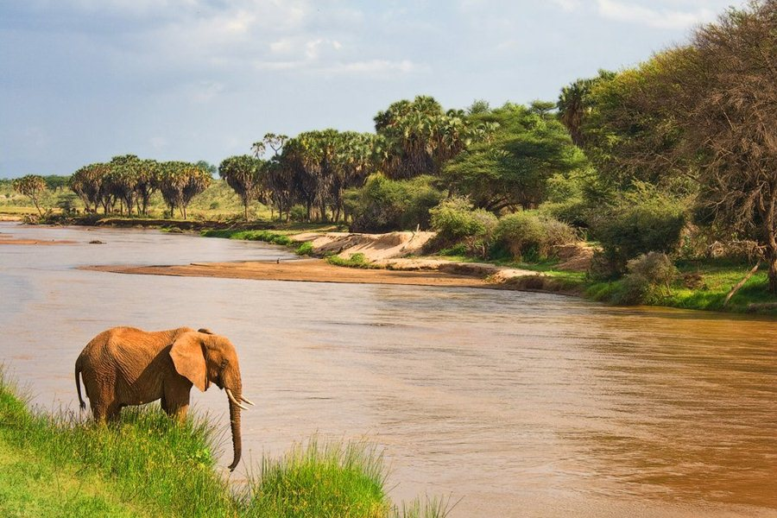
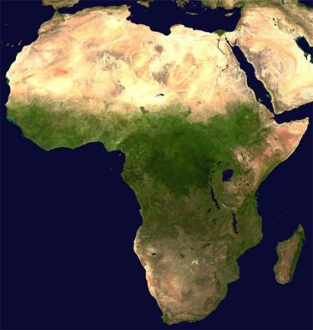
“ Африка ”
Підготувала: вчитель початкових класів
Пархоменко Тетяна Сергіївна

Slide 2
Загальні відомості:
Омивається Атлантичним та Індійським океанами та Средиземным морем;
Найближчими сусідами є Європа та Південно-Західна Азія;
Охоплює 1/5 площі суходолу (разом з островами 30,3 млн км²);
Кількість населення наближається до 1 млрд.
Африка – материк поділений екватором навпіл. По обидва боки від екватора простягаються ліси. Висота дерев у них досягає 16-ти поверхового будинку.

Slide 3
Таке розміщення сприяє надвисоким температурам упродовж усього року. Тому материк Африка найспекотніший.
В Африці поблизу тропіків темпе- ратура сягає + 32 °С улітку і +24 °С узимку.
Африка багата на корисні копалини: золото, платину, алмази, уранові руди, нафту, газ.
Більшість населення Африки має темний колір шкіри. Народи півночі - світлошкірі, смагляві.

Slide 4
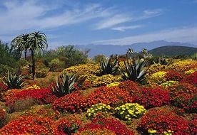
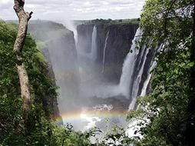
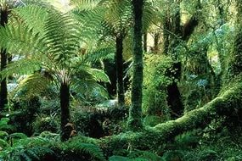

Slide 5
На півночі Африки пустеля САХАРА найжаркіше місце на Землі. Пісок у Сахарі нагрівається так, що можна пекти яйця. Верблюди, які мешкають у цій пустелі, можуть обходитися без води більше двох тижнів. В Африці сонце завжди над головою і гріє дужче, ніж у нас у самі спекотніші дні! Влітку часто дме силь­ний вітер, що несе хмари піску. Пил закриває сонце. Люди й тварини задихаються - рот, ніс і очі забиває піском. Біда тому, хто не схова­ ється вчасно від бурі.

Slide 6
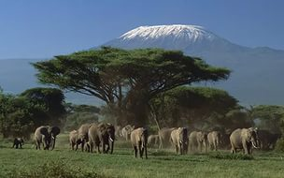
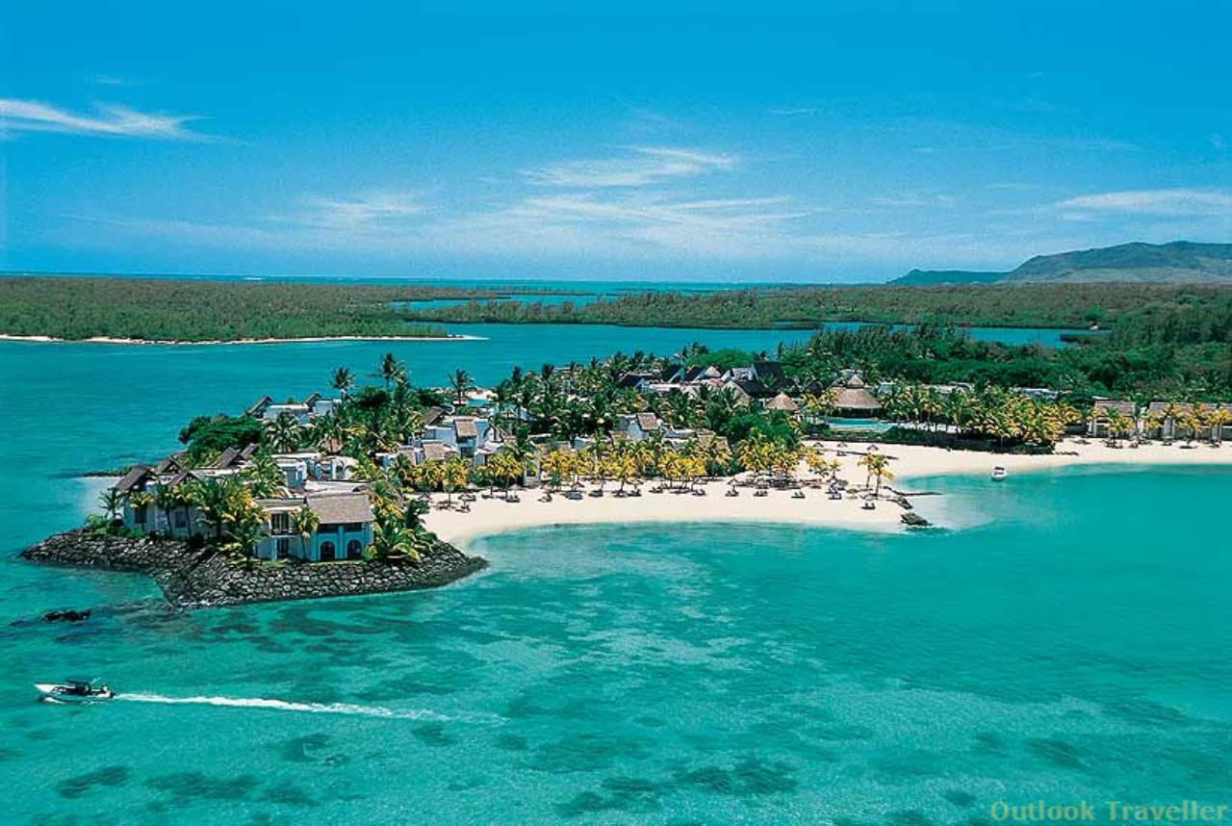
Кіліманджаро
Мадагаскар
На південному сході мате­рика розміщений великий острів - Мадагаскар.
Поверхня материка - переважно рівнинна. Є і гори. Найвища точка Африки - гора Кіліманджаро (5895 м).

Slide 7
Пустелю Сахара перетинає найдовша річка на планеті – Ніл (6671 км). Річка Африки, що двічі перетинає екватор. В окремих африканських країнах роками не випадає жодної краплі дощу, а в інших щодня бувають зливи.

Slide 8
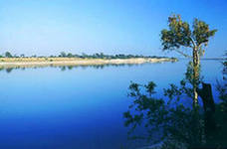
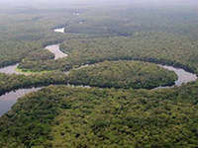
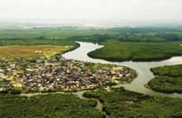
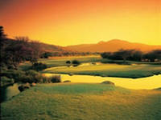
Річки Африки
Ніл
Конго
Замбезі
Нігер
Лімпопо

Slide 9
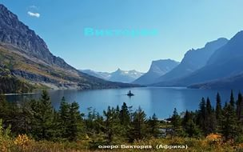
Біля екватора протікає пов­ новодна річка Конго. Більшість річок Африки швидкі, рясніють водоспадами, озера зосереджені переважно на сході, де вода запо­внює тріщини розломів землі. Найбільшою прісною водой­мою в Африці є озеро Вікторія. Воно не глибоке.

Slide 10
Африканський регіон – один з найкраще забезпечених регіонів світу. Африка посідає перше місце за запасами марганцю, бокситів, хромітів, кобальту, ванадію, металів платинової групи,золота, алмазів; друге – за запасами міді, урану, берилію, азбесту, графіту; третє – за запасами нафти, газу, залізної руди.

Slide 11
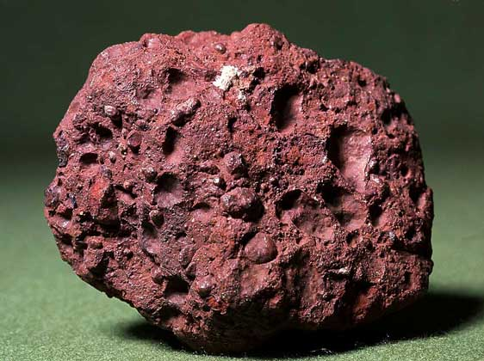
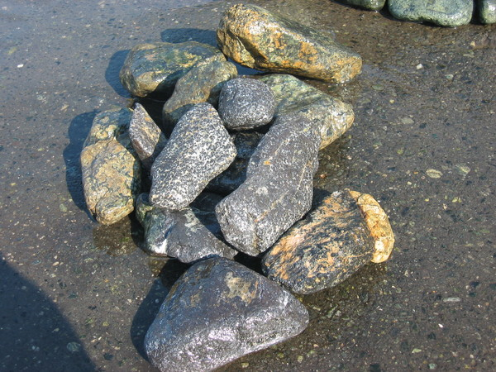
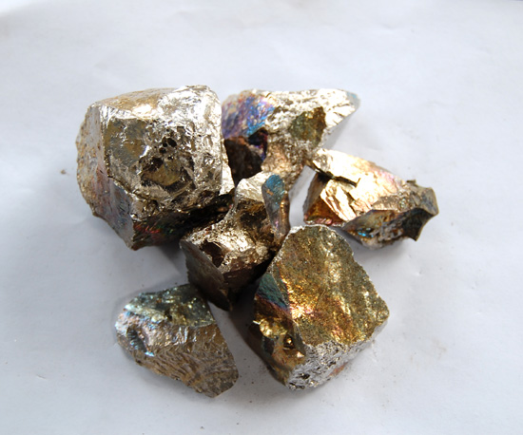

Slide 12
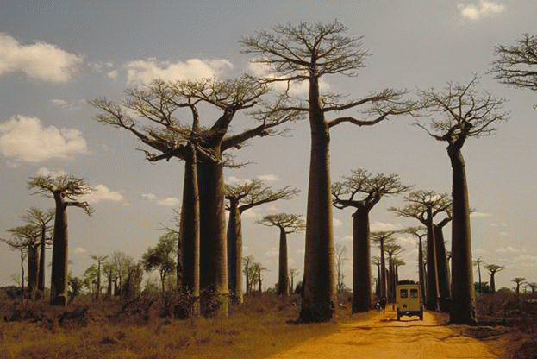
У приекваторіальній частині Африки ростуть вологі екваторіальні ліси – потужні рослинні ресурси.

Slide 13
Майже третина континенту – це пустелі, малопридатні для господарського освоєння. Близько половини площі охоплено саванами, які використовують під сільськогосподарські угіддя, зокрема пасовища.
Саванна – це безкраї трав’янисті терито­рії, подібні до наших степів. У савані існує два сезони - період дощів (літній) та сухий (зимовий).

Slide 14
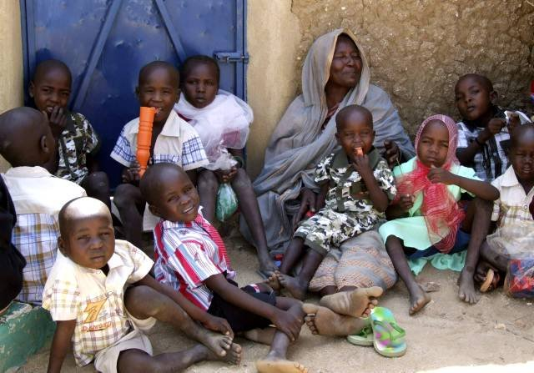
Значна частина населення Афри­ки має темний колір шкіри. На півночі живуть народи зі світлою, смаглявою шкірою. Основна частина населення мешкає в селах, займається сільським господарством. Завдяки великій кількості тепла в Африці вирощують такі культури: каву, какао, фініки, ананаси, банани та ін.

Slide 15
На території Африки розміщео понад 50 держав.

Slide 16
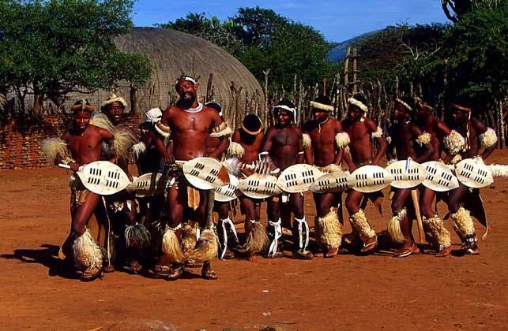

Slide 17
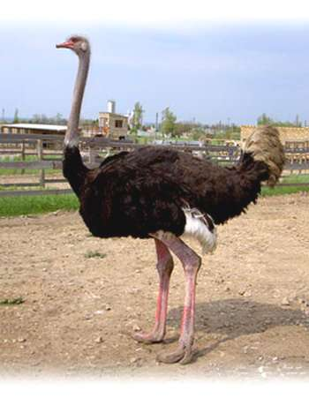
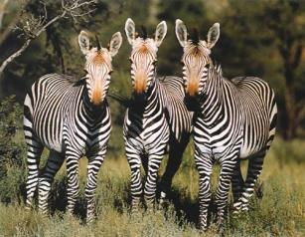
Тваринний світ

Slide 18
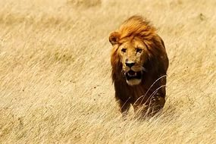
На території Африки є пустелі, вологі тропічні ліси, савани. Природний світ Африки надзвичайно різнома­нітний.

Slide 22
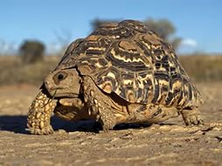
Тваринний світ тропічного лісу дуже різноманітний. Більшість тварин пристосувалася до життя на деревах. Серед них - мартишки, шимпанзе, які живляться пло­дами, молодими пагонами, комахами, пташ иними яйцями. Поширені птахи: різні види папуг, дятли, бананоїди, фруктові голуби. На землі водяться свині китицевухі, олені африкан­ські. На узліссі та на берегах водойм трапляються окапі (карликові жирафи), карликові бегемоти заввишки до 80 см. Мешкає хижак тропічних лісів - леопард. У важкопрохідних хащах є горили. Зріст самця сягає 180 см, а маса - 250 кг.

Slide 23
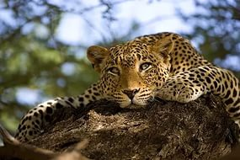
Тварини Сахари пристосовані до життя в пустелі. Антилопи в пошуках води й корму здатні долати великі відстані. Ящірки, черепахи та змії можуть жити без води досить довго. Тут поши­рені різні жуки, сарана, скор­піони. На окраїнах пустелі тра­пляються гієни і леви.

Slide 24
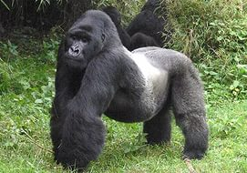
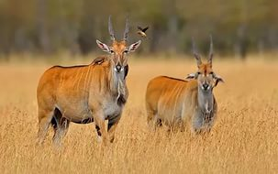
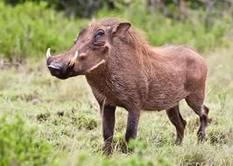

Slide 25
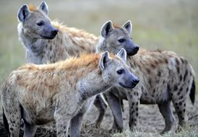
У період дощів савани щедрі на рослинну їжу, тому там багато великих травоїдних тварин: різноманітні антилопи, зебри, а також жирафи, які можуть поїдати листя з високих дерев. Водяться в савані й інші великі травоїдні тварини - слони, буйволи, носо­роги. На берегах річок і озер трапляються бегемоти. Травоїдними тваринами живляться хижаки. Серед них найсильніший і найгрізніший - лев, а також гепар­ди ,шакали, гієни.

Slide 26
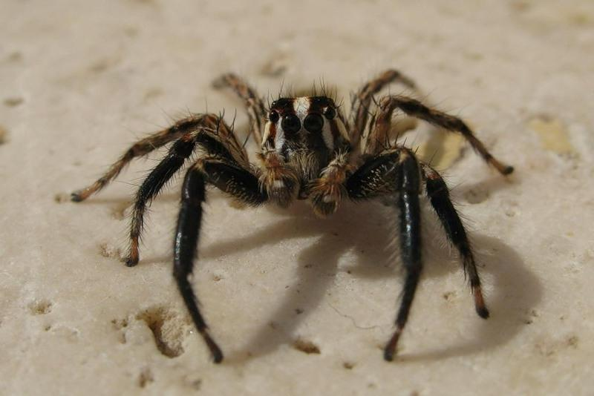
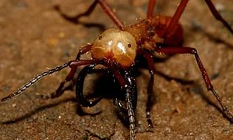
У лісі дуже багато комах. Мурашки, яких називають кочовими, рухаються довгими колонами, винищуючи на своєму шляху все живе. На деревах та в ґрунті селяться терміти, які живляться рослинними рештками. Водяться змії, землерийки, різні ящірки.

Slide 27
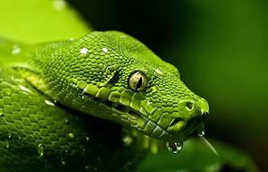
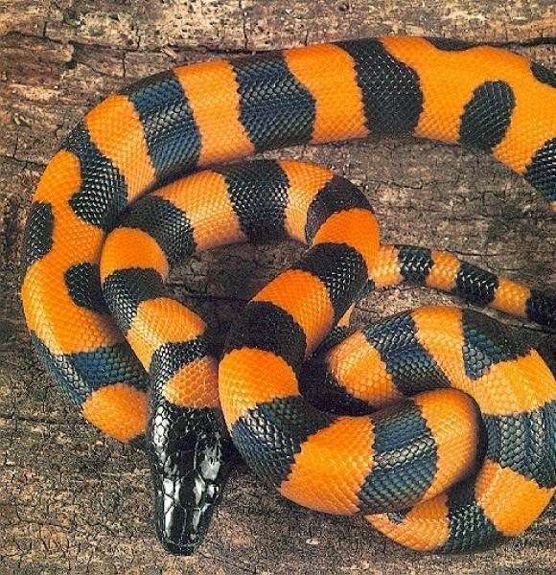
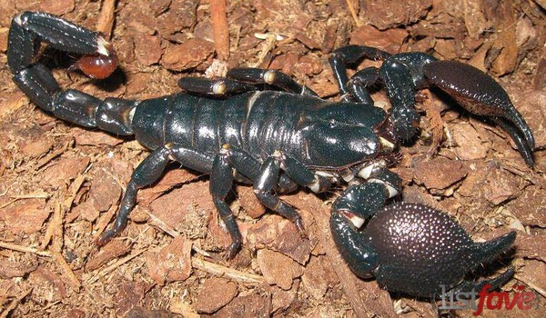

Slide 28
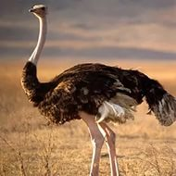
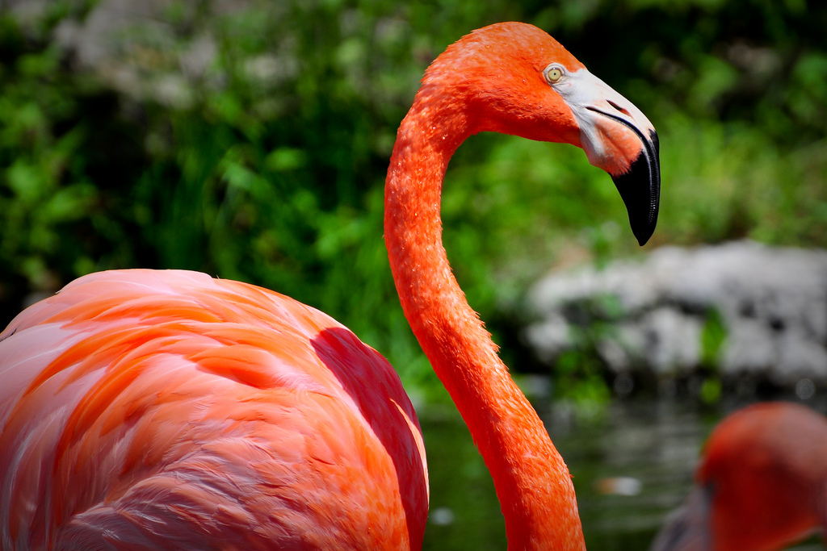
У саванах Африки велике різноманіття птахів. Най­більший птах на Землі - африканський страус, який утратив здатність літати. Його зріст сягає 270 см, а маса - 70 -90 кг. У разі небезпеки страус біжить вели­чезними кроками (до 4 -5 м) зі швидкістю 70 к м /год .

Slide 29
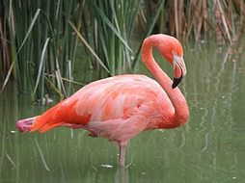
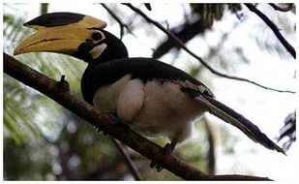
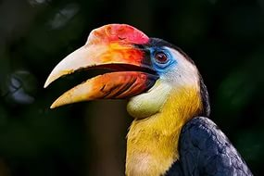

Slide 30
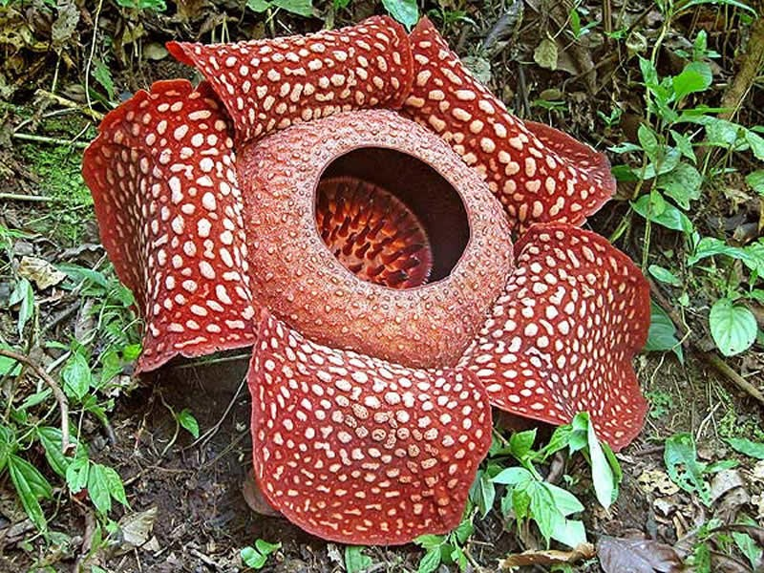
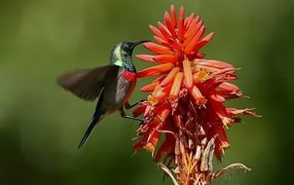
Рослинний світ

Slide 31
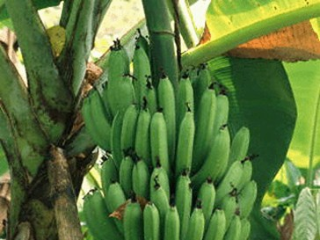
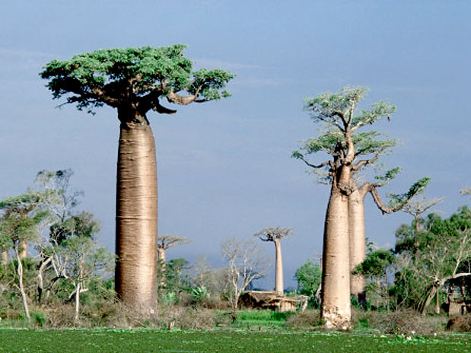
У вологих тропічних лісах Африки немає пір року: взимку і влітку однаково тепло. Щодня ллють дощі. Лісові ґрунти дуже бідні на поживні речовини. У теплому й вологому ґрунті рештки організмів швид­ко розкладаються мікроорганізмами, і поживні речови­ни відразу вбираються рослинами.

Slide 32
У вологих тропічних лісах Африки немає пір року: взимку і влітку однаково тепло. Щодня ллють дощі. Лісові ґрунти дуже бідні на поживні речовини. У теплому й вологому ґрунті рештки організмів швид­ко розкладаються мікроорганізмами, і поживні речови­ни відразу вбираються рослинами.

Slide 33
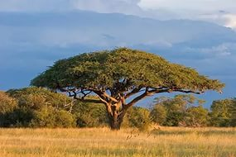
Ліси дуж е густі. Ростуть фікуси й різні види пальм, ебенове (чорне), червоне, залізне дерева з дуже міцною деревиною, а також хлібне, кавове, мускатне дерева і дерево какао. Під деревами розташувалися деревопо­дібні папороті, різноманітні чагарники, повзучі трав’я ­нисті рослини та мохи.

Slide 34
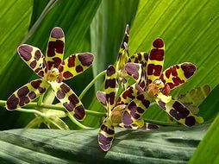
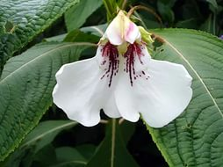
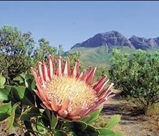

Slide 35
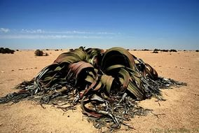
В Африці, у пустелі Наміб, росте вельвічія. Зовні вона на­ гадує розсохлий пень з двома напівсухими листками. Довжина цих листків сягає майже 2 м. Ростуть вони впродовж багатьох сотень років і з часом розриваються на стрічки. Вік деяких вель­вічій понад 2000 років. Ця рослина витримує пекельну спеку саме завдяки листкам, які вбирають вологу з туманів, що огор­тають пустелю щоранку

Slide 36
Висновки
На Африканському континенті є пустелі, вологі тро­пічні ліси, савани. Природа материка дуже різноманітна. В Африці поширені рослини і тварини, яких немає на інших материках. Про охорону природи Африки мають дбати люди всього світу.

